Slide 1
Intelligenza Artificiale
Leva competitiva per l’Impresa
Roberto Saracco

Slide 2
Intelligenza Artificiale
Leva competitiva per l’Impresa
Un pizzico di storia
L’IA al servizio dell’Impresa
Esempi di uso
Il GdL IA in Anitec Assinform

Slide 3
Un pizzico di storia
Dal «sogno» alla realtà
> Ricreare l’intelligenza nella Macchina
> I sistemi esperti
> Alla ricerca dell’algoritmo / o del buonsenso
> Imitare il cervello
> Big Data e Capacità elaborativa cambiano l’approccio
> IA in the large
> IA in the small
Dartmouth Workshop 1956
Torino 6 giugno 2023

Slide 4
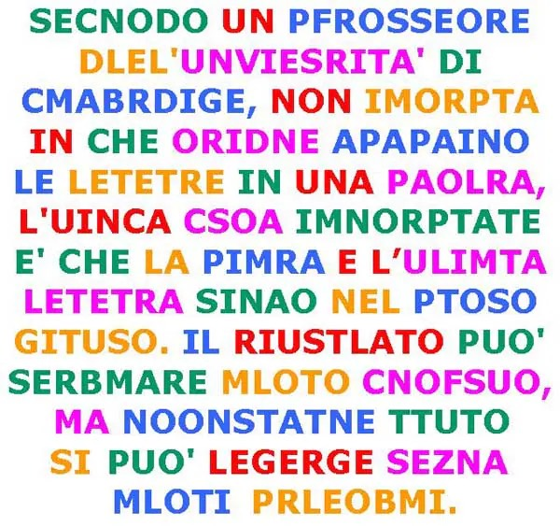
Un pizzico di storia
Generative AI – l’IA diventa «creativa»
> Transformer
tecnologia delle Deep Neural Networks
come le Recurrent Neural Networks…
ma con elaborazione parallela
di tutto il testo
GPT: Generative Pre-trained Transformer
Torino 6 giugno 2023

Slide 5
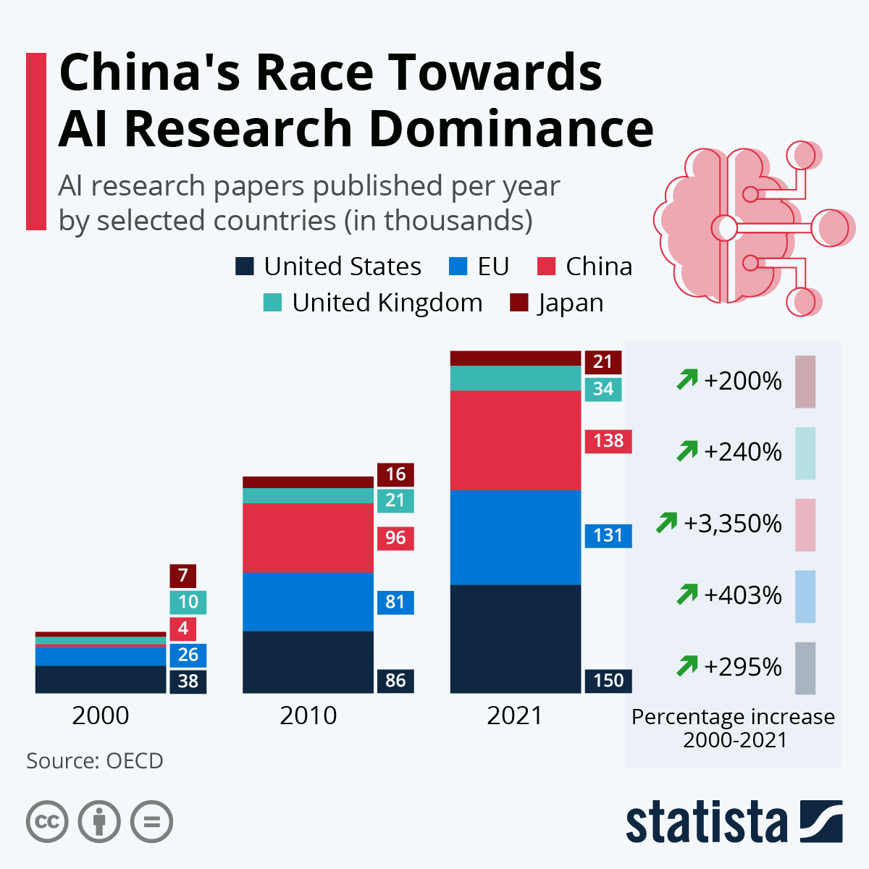
Un pizzico di storia
Un biz generatore di Biz
> 15.700 Mld $ nel 2030 portati dalla IA a livello mondiale
> 2.500 Mld € in Europa, al 2030
> Le competenze ci sono: 32 EU, 30 US, 15 Cina su 100 best
> Digital Europe:
- Digital Transformation 1,3 Mld€
- Intelligenza Artificiale 2,5 Mld€
- High Perf. Computing 2,7 Mld€
- Competenze Digitali 0,7 Mld€
Torino 6 giugno 2023

Slide 6
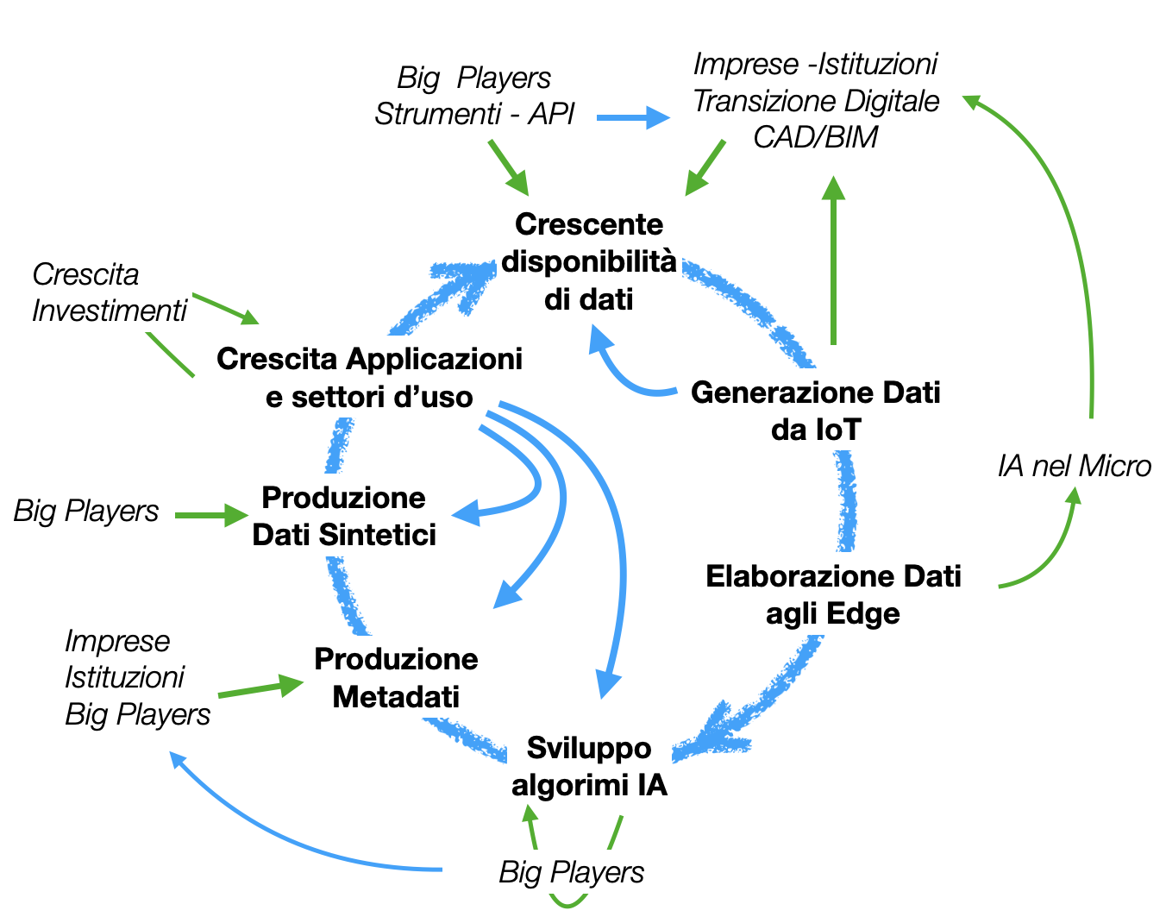
L‘IA al servizio dell’Impresa
Elemento integrante della DX
> La DX «genera» dati
- abilita l’IA
- richiede IA per la loro gestione
> L’IA a sua volta «genera» dati
- dati sintetici / metadati
- dai dati a generazione di Valore
> Data Spaces
- mettono ordine in azienda
- efficientano la Catena di valore
- abilitano l’ecosistema
Torino 6 giugno 2023

Slide 7
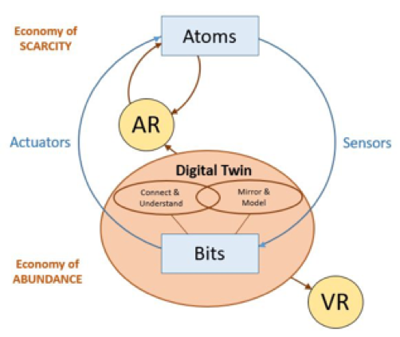
L‘IA al servizio dell’Impresa
Elemento integrante della DX
> La DX sposta attività nel cyberspace
- Metaverso Industriale
- Rivedere l’organizzazione HR/Biz/Supply Chain
> Digital Twin
- Interni all’azienda
- Interfacce Clienti e Fornitori
Torino 6 giugno 2023

Slide 8
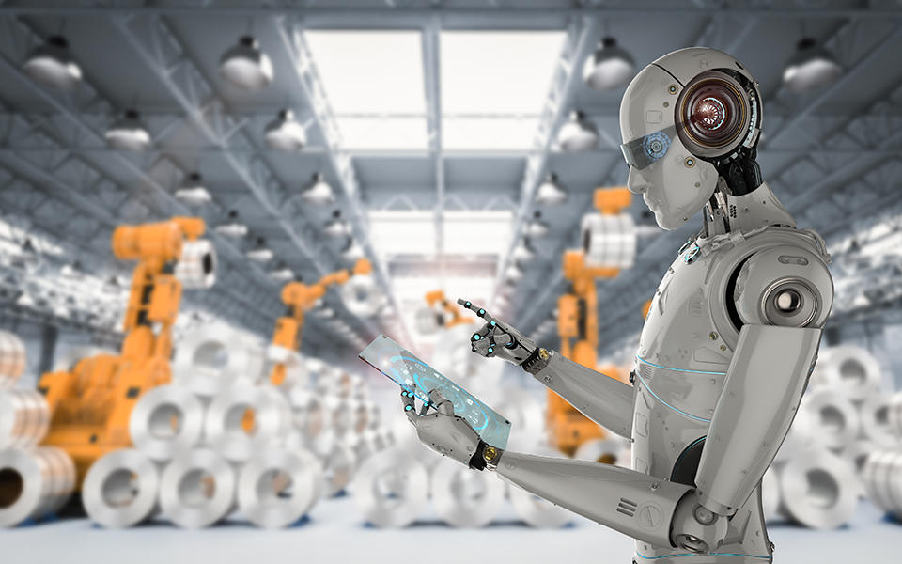
L‘IA al servizio dell’Impresa
IA embedded
> Strumenti di progettazione e piattaforme
> Strumenti di produzione e gestione
> Computer Vision (monitoraggio, safety, security)
- augmented e virtual reality
> Collaborazione tra «robot» e persone
> Interazione con il cliente
Torino 6 giugno 2023

Slide 9
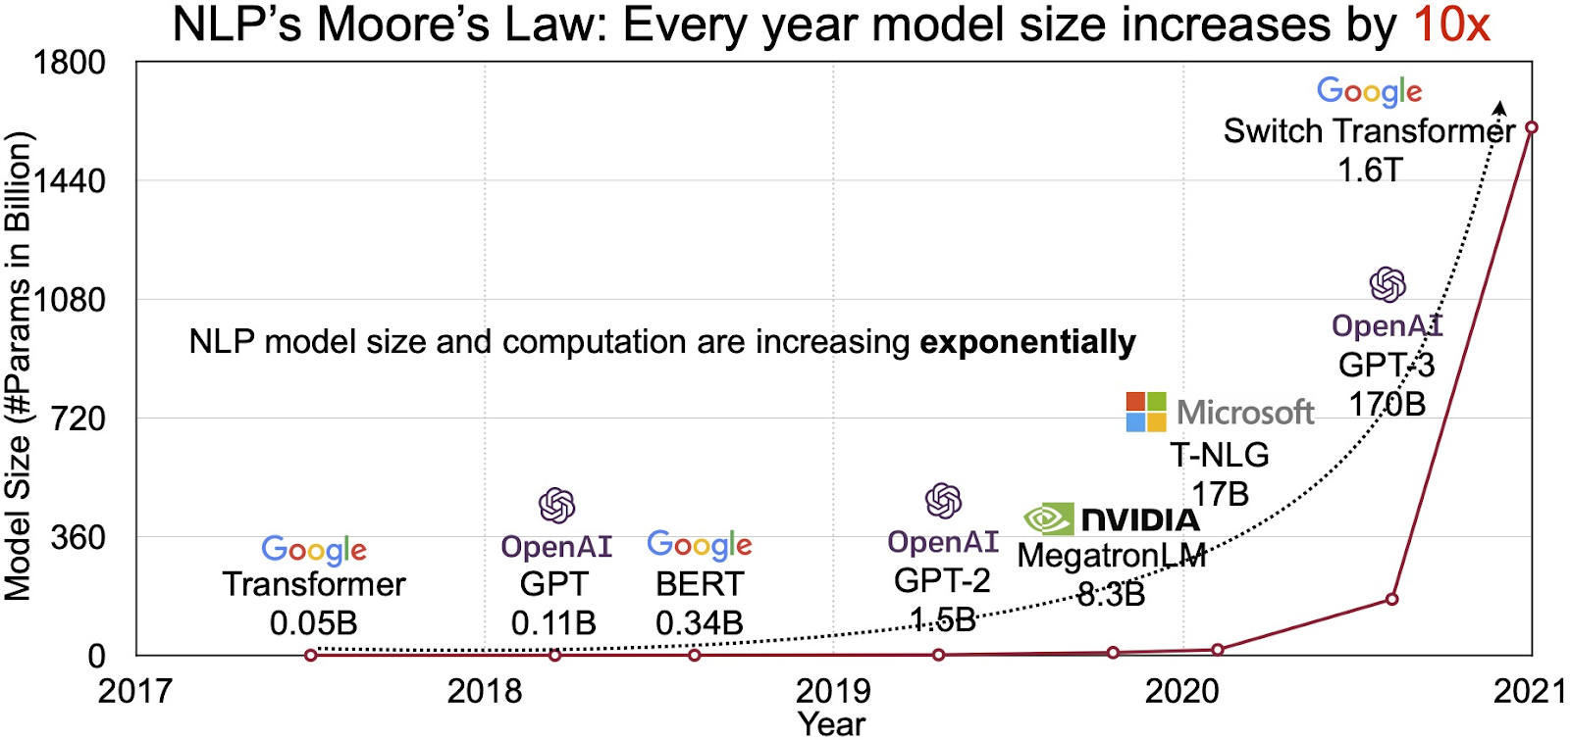
L‘IA al servizio dell’Impresa
IA in the Large
> LLM: sempre più grandi
0,6 mld > 170 Mld >> 1.600 Mld
> Addestramento dell’IA:
sempre più costoso 100M$>500M$
> DALL-E, Midjourney, …
non solo testo!
https://indiaai.gov.in/article/the-future-of-large-language-models-llms-strategy-opportunities-and-challenges
Torino 6 giugno 2023

Slide 10
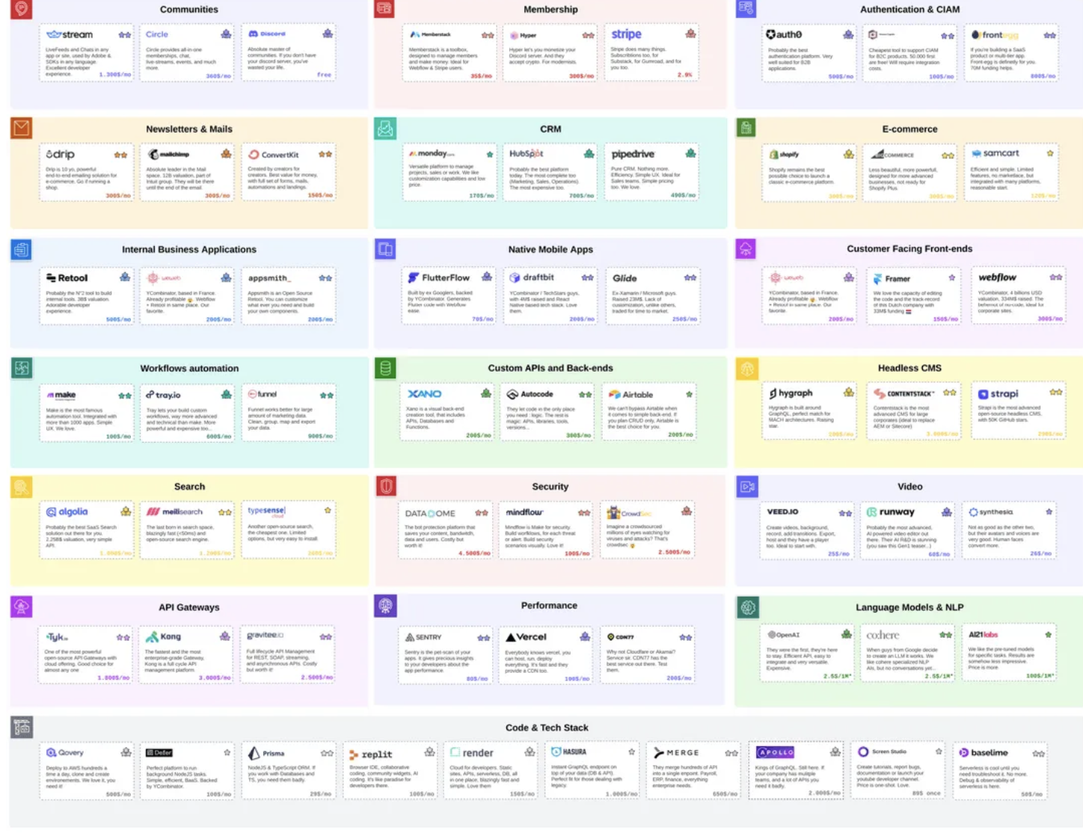
L‘IA al servizio dell’Impresa
IA in the Large
> LLM
> Addestramento dell’IA
> DALL-E, Midjourney, Stable Diffusion
> GPT-3 > 4 > … , ChatGPT, AutoGPT
100 Ml. utilizzatori, 700k$g processing
> Bard
>>> oltre 850 “strumenti” utilizzabili
Torino 6 giugno 2023

Slide 11
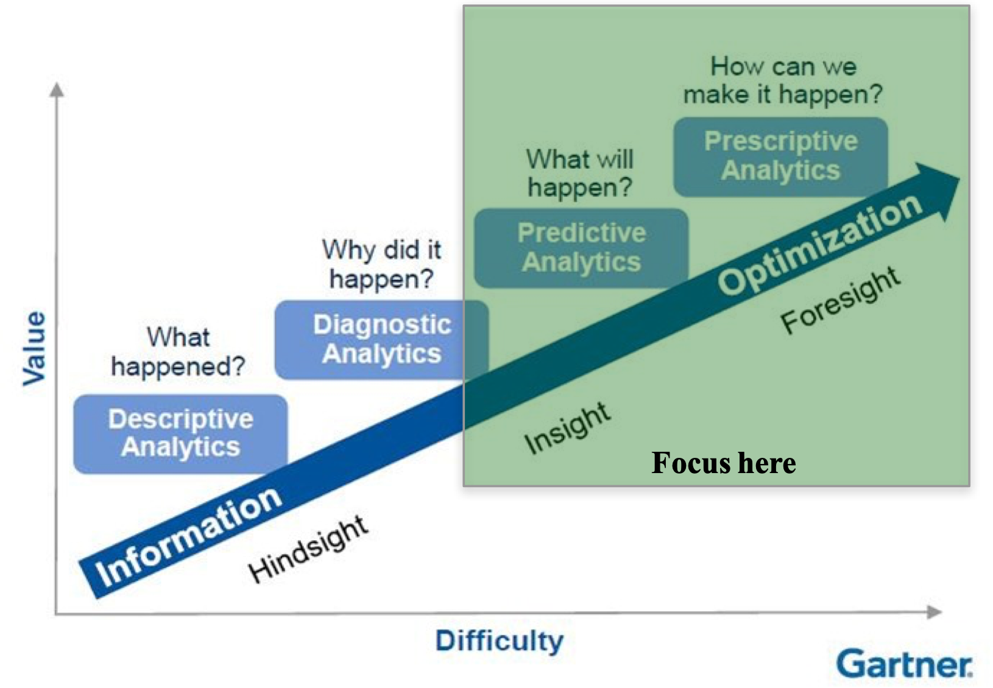
L‘IA al servizio dell’Impresa
IA in the Small
> Le aziende sono «piene» di dati
- fornitori
- progettazione
- produzione (IoT)
- feedback dai clienti (IoT)
- Lo «storico»
> L’IA per valorizzare i dati
> L’IA per ripensare i processi
Torino 6 giugno 2023

Slide 12
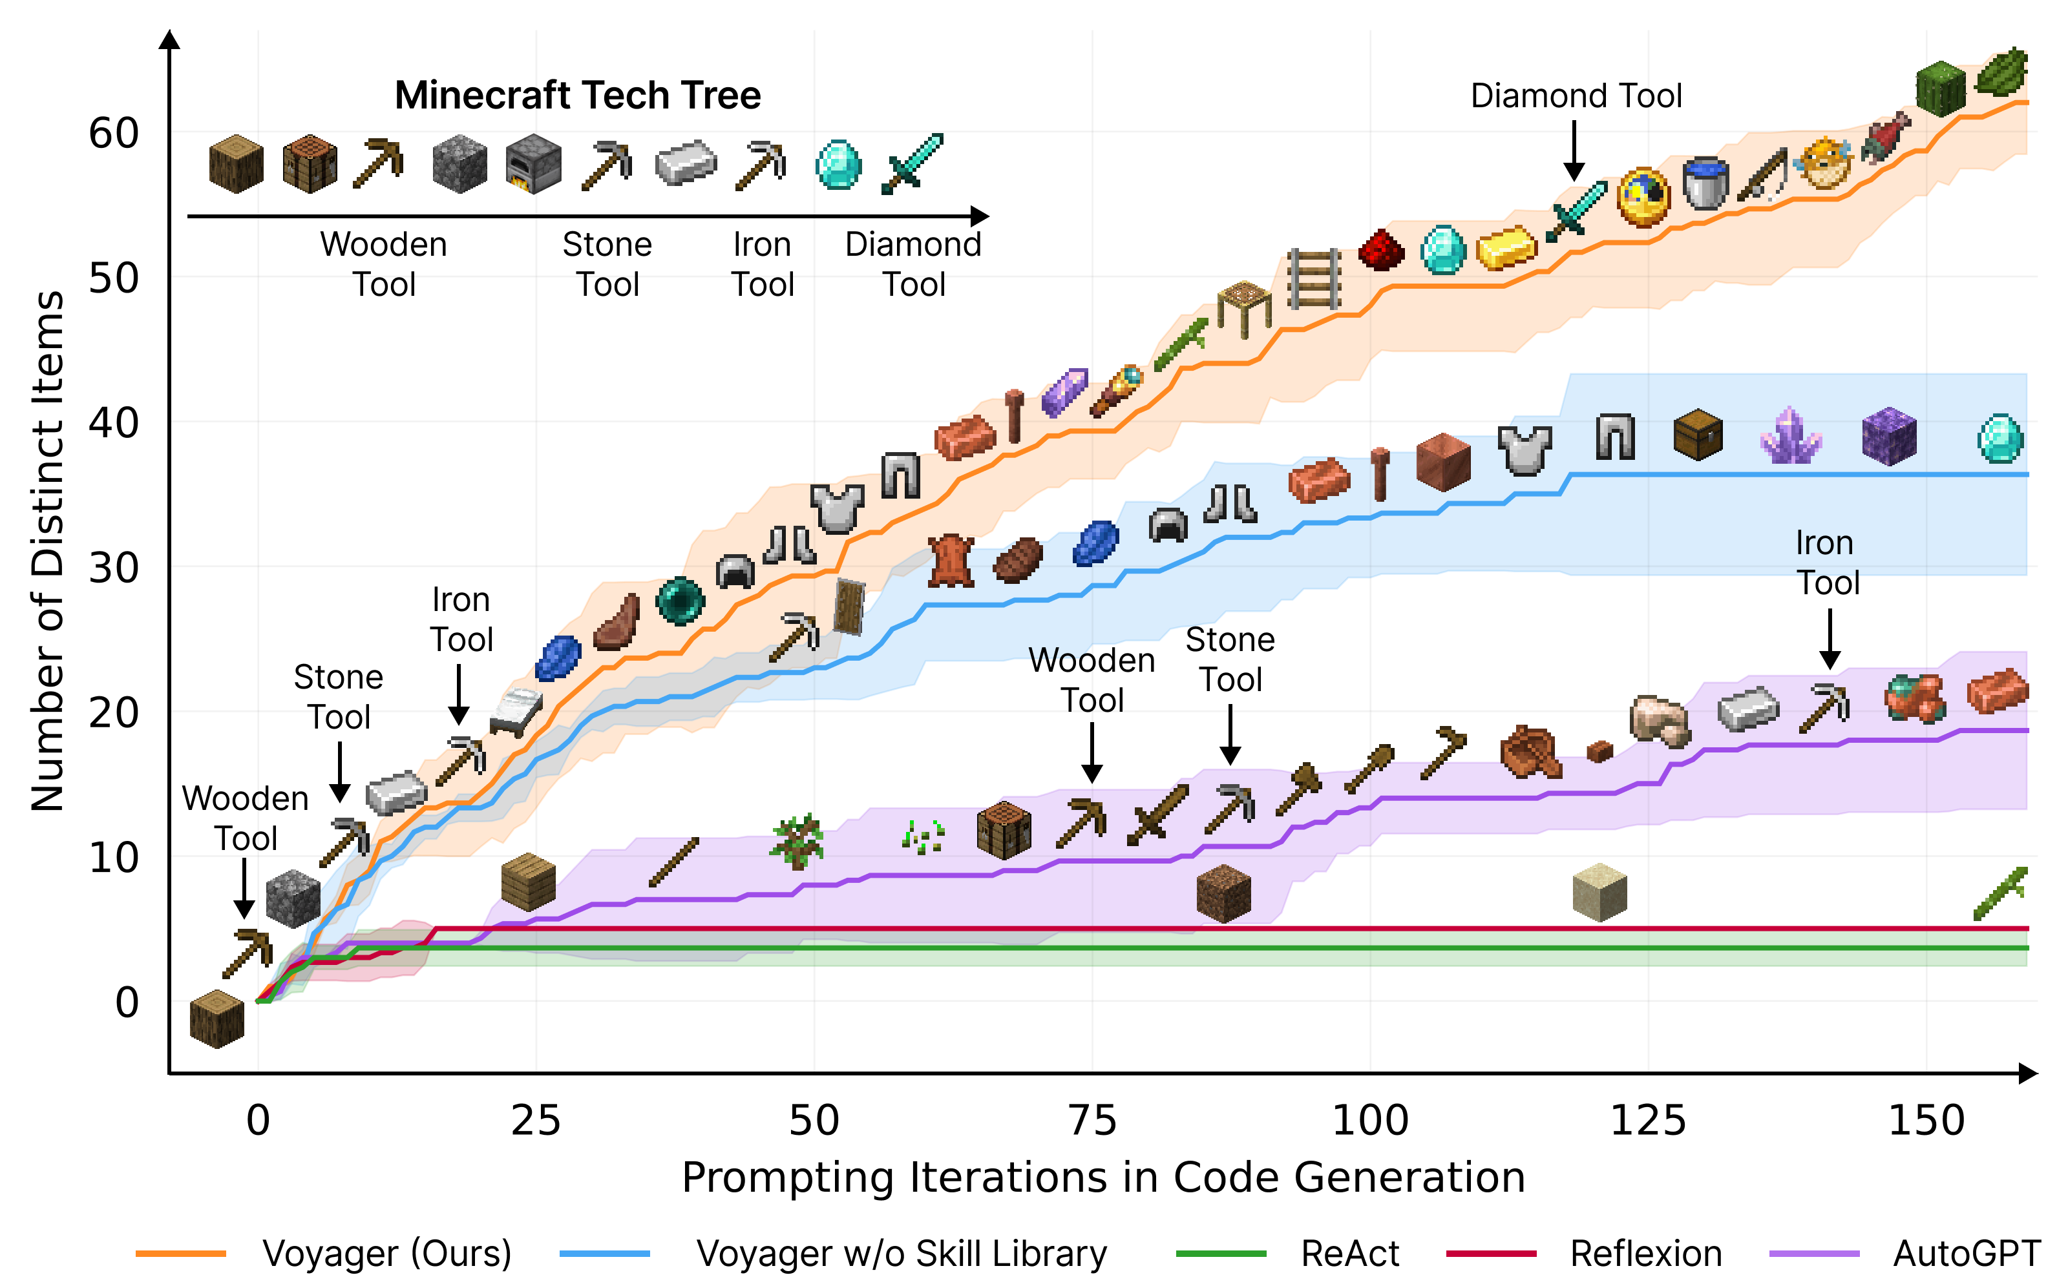
L‘IA al servizio dell’Impresa
IA in the Small
> Amazon Generative AI su AWS
> Hugging GPT - Microsoft JARVIS
> Integrazione di “piccole basi dati”
>>> personalizzazione e adatamento
100k$ >>> 100$ per training
> Stable Diffusion > Open Source Models
> Attenti al “drift”
Torino 6 giugno 2023

Slide 13
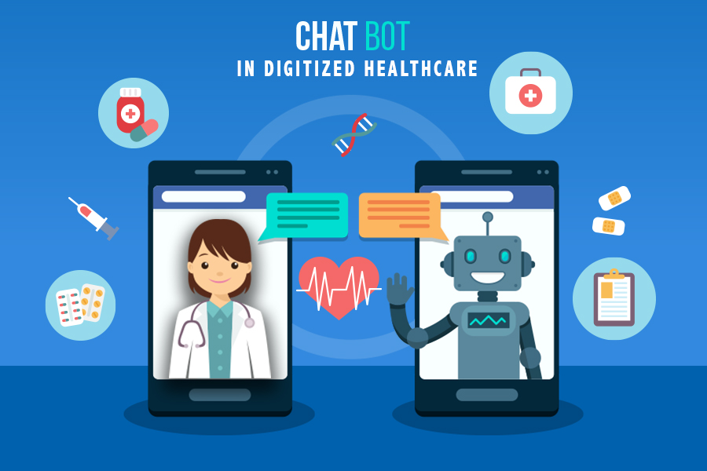
Esempi di Uso
Chatbot
> Servizi sanitari LEA
> Servizi assicurativi (Europ Assistance …)
> …
> Relazione con il cliente (Customer Experience)
- assistenza
- personalizzazione
- da prodotto a servizio
Torino 6 giugno 2023

Slide 14
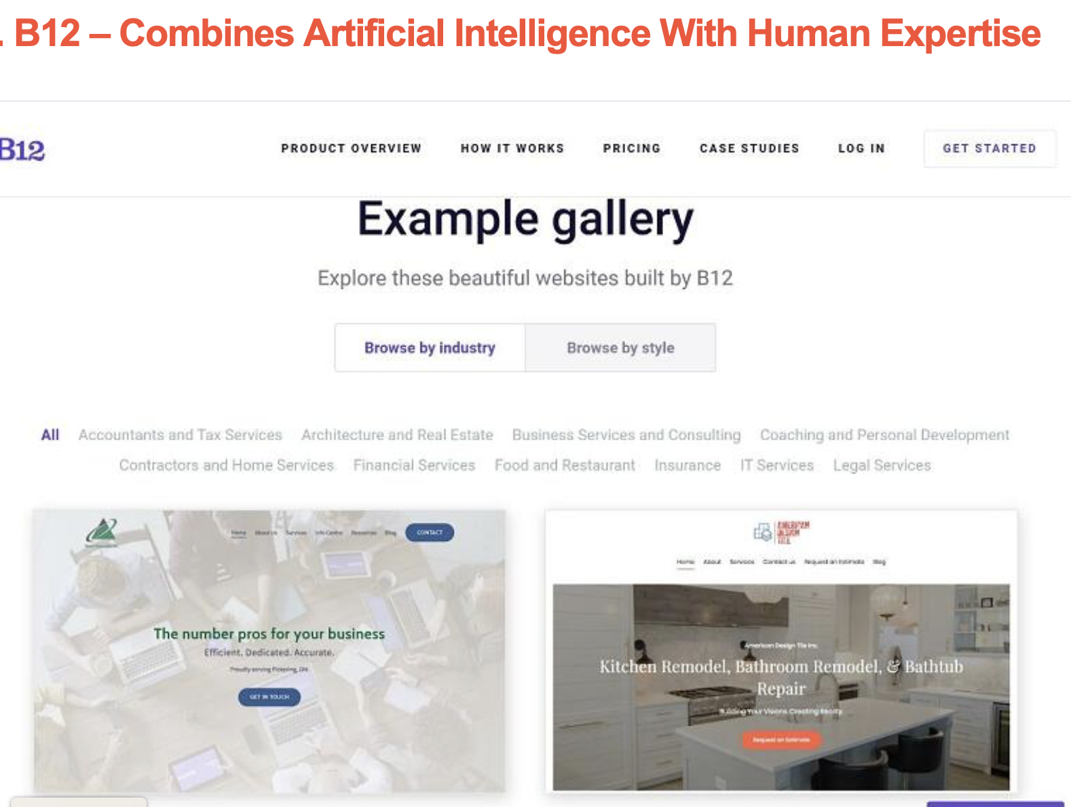
Esempi di Uso
Assistenza a generazione documenti
> Documentazione prodotto/Servizio
> Pubblicità, fiere, manifestazioni
> Corrispondenza
> Creazione e aggiornamento siti aziendali
> Creazione corsi di aggiornamento
Torino 6 giugno 2023

Slide 15
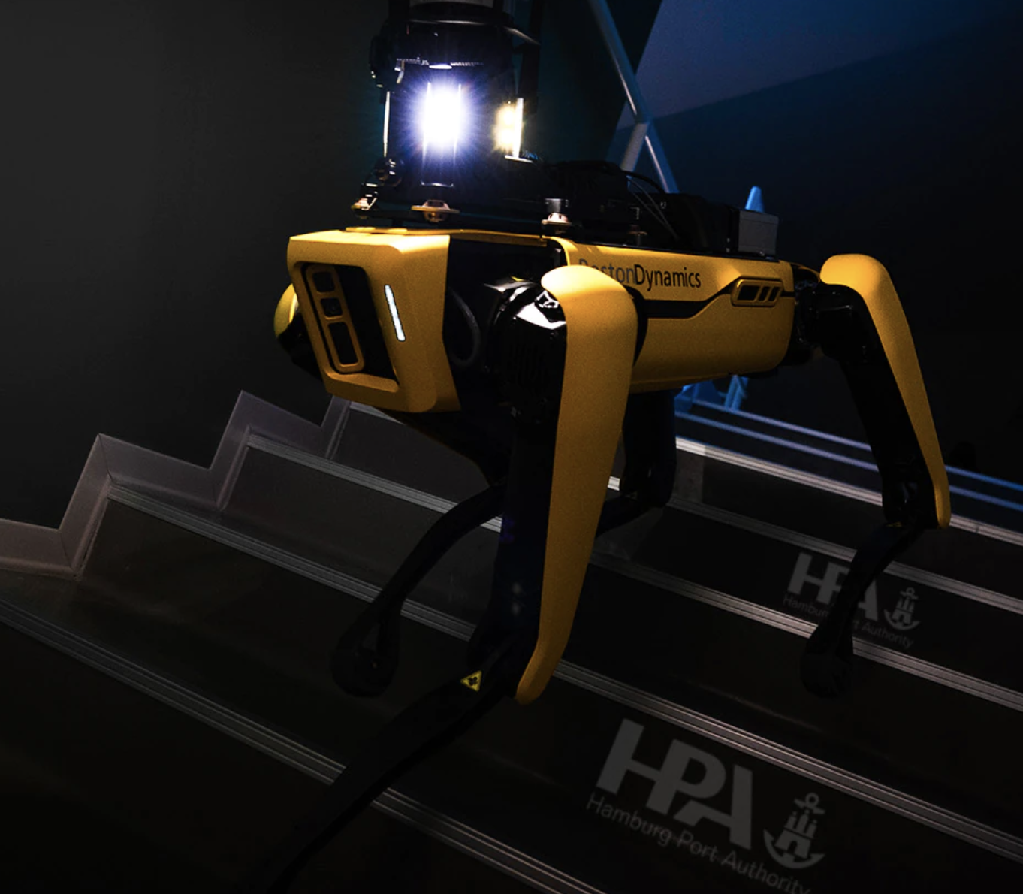
Esempi di Uso
Supporto alla produzione
> Controllo qualità
> Manutenzione predittiva
> Ispezione floor-plan
> Inventario Magazzini
Torino 6 giugno 2023

Slide 16
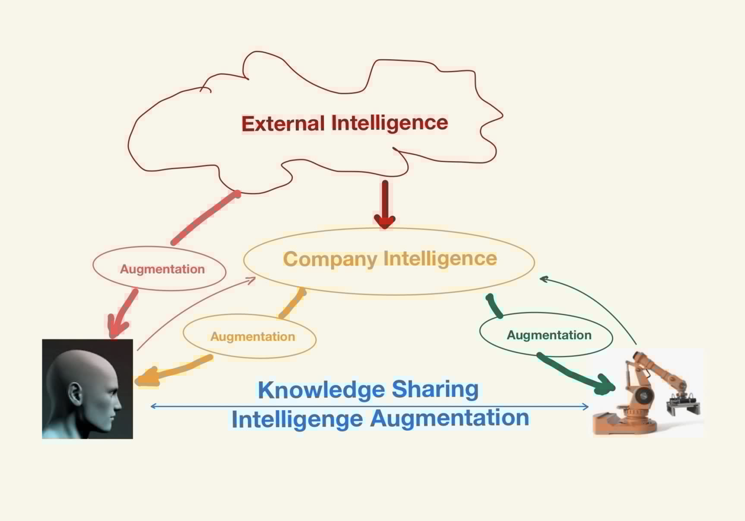
Esempi di Uso
Gestire la Conoscenza
> Conoscenze Interne
> Conoscenze strutturali
> Conoscenze embedded (macchine)
> Gap
> Condividere la conoscenza (servizio?)
> Conoscenza “a domanda”
Torino 6 giugno 2023

Slide 17
Il GdL IA in Anitec Assinform
Attività
Aperto a tutte le aziende associate
Riunioni con cadenza mensile
Confronto di esperienze
Proposte per facilitare adozione e sfruttamento dell’IA
Impatti regolatori e legislativi
Torino 6 giugno 2023

Slide 18
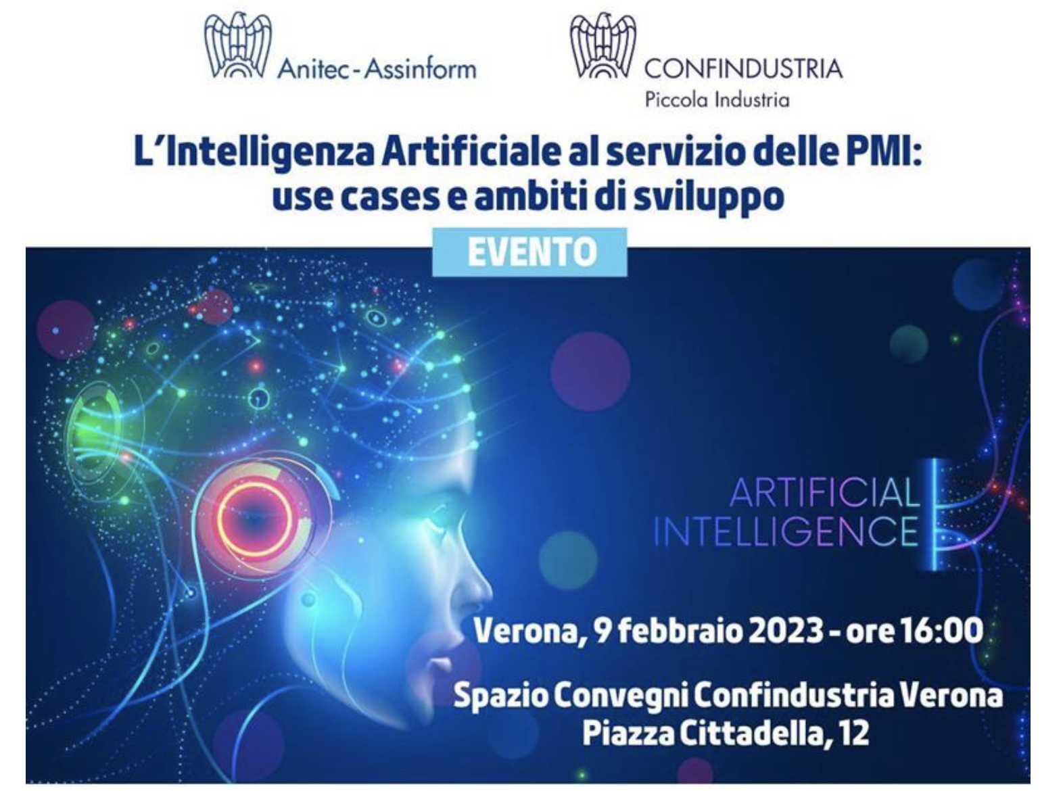
Il GdL IA in Anitec Assinform
Risultati
White Paper
Pubblicazioni su stampa nazionale
Incontri con le Istituzioni
IA Talks
IA Roadshow
Torino 6 giugno 2023

Slide 19
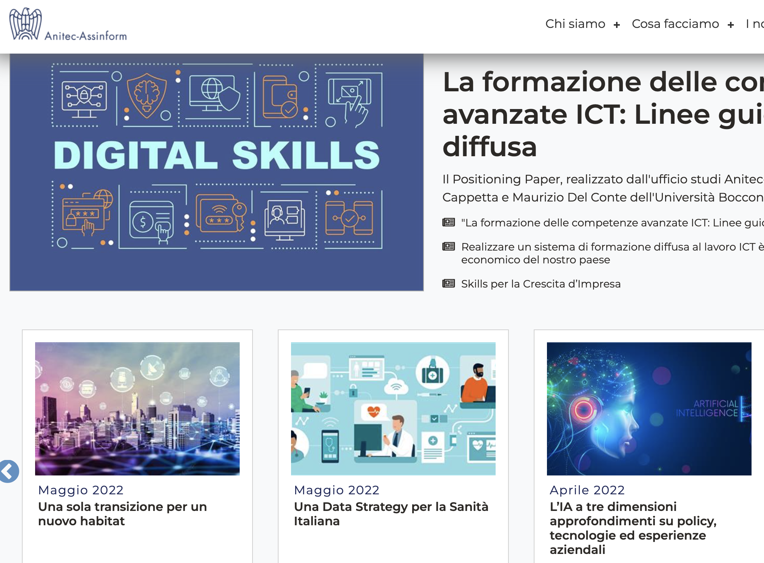
Il GdL IA in Anitec Assinform
Blog
Attivo da fine febbraio
Aperto a contributi di tutti
Punto di riferimento
per l’impresa italiana sul tema IA
Torino 6 giugno 2023

Slide 20
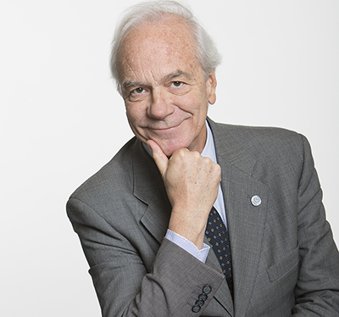
Roberto Saracco
r.saracco@reply.it
https://cmte.ieee.org/futuredirections/category/blog/
r.saracco@reply.it

